Slide 1
Развитие новых форм использования архивных документов на примере деятельности архивных учреждений Санкт-Петербурга
Гарькуша Ирина Олеговна – гл. специалист отдела формирования, государственного учета и НСА Архивного фонда Санкт-Петербурга Архивного комитета Санкт-Петербурга

Slide 2
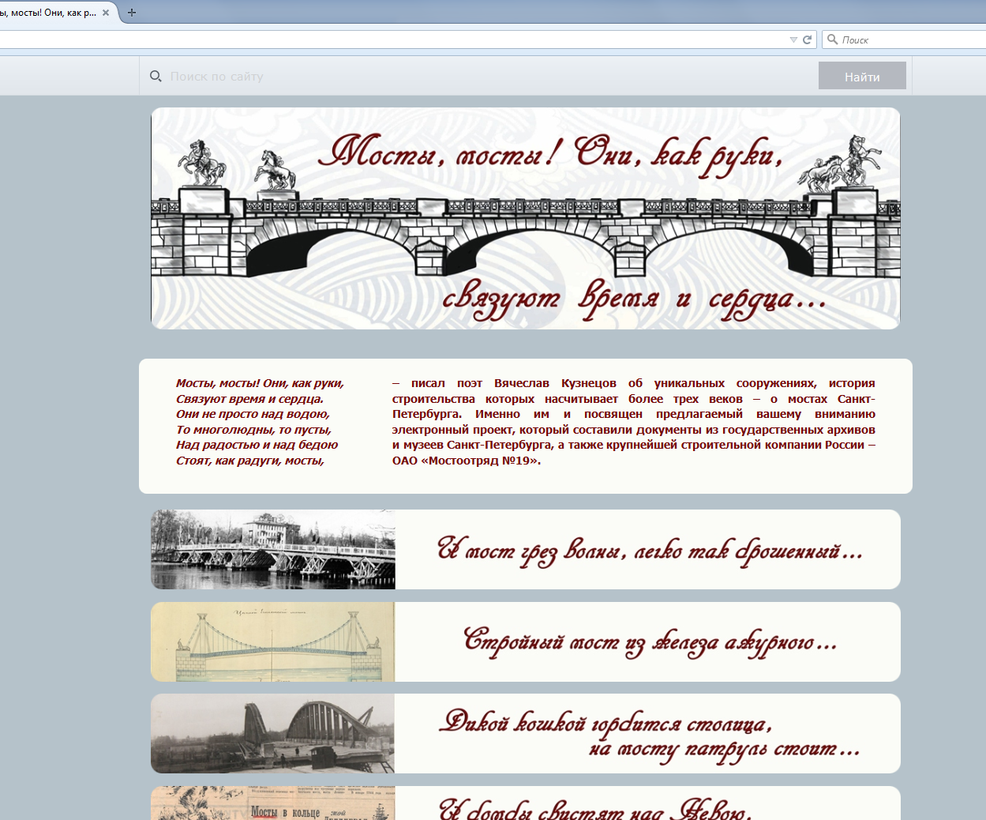
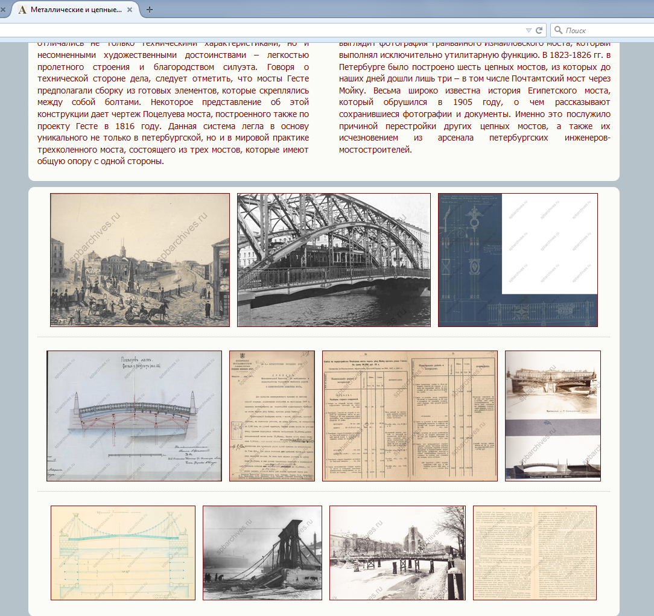
Виртуальная выставка «Мосты, мосты!...»
на портале «Архивы Санкт-Петербурга»
https://spbarchives.ru/bridges

Slide 3
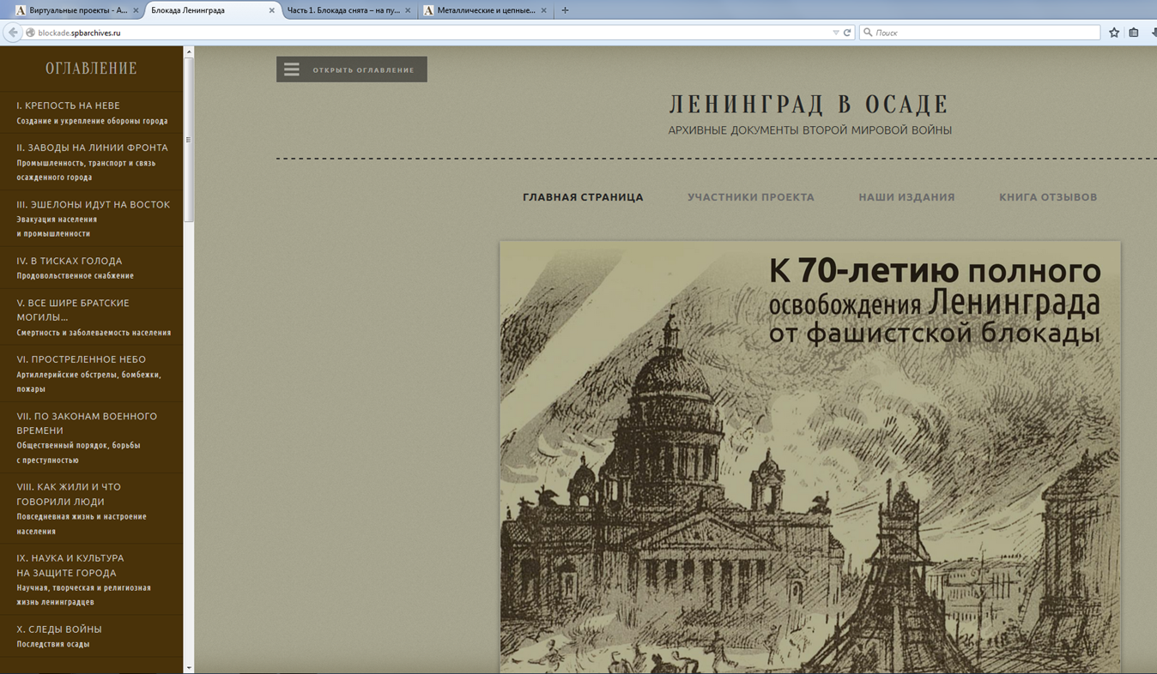
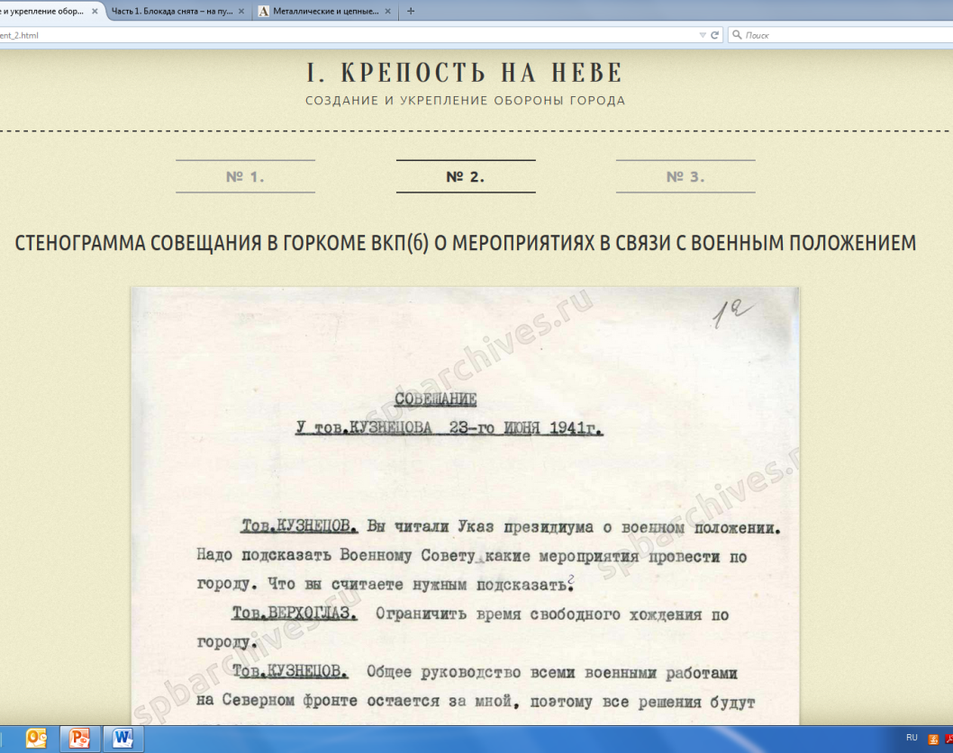
Интернет-издание «Ленинград в осаде» на портале «Архивы Санкт-Петербурга»
http://blockade.spbarchives.ru/

Slide 4
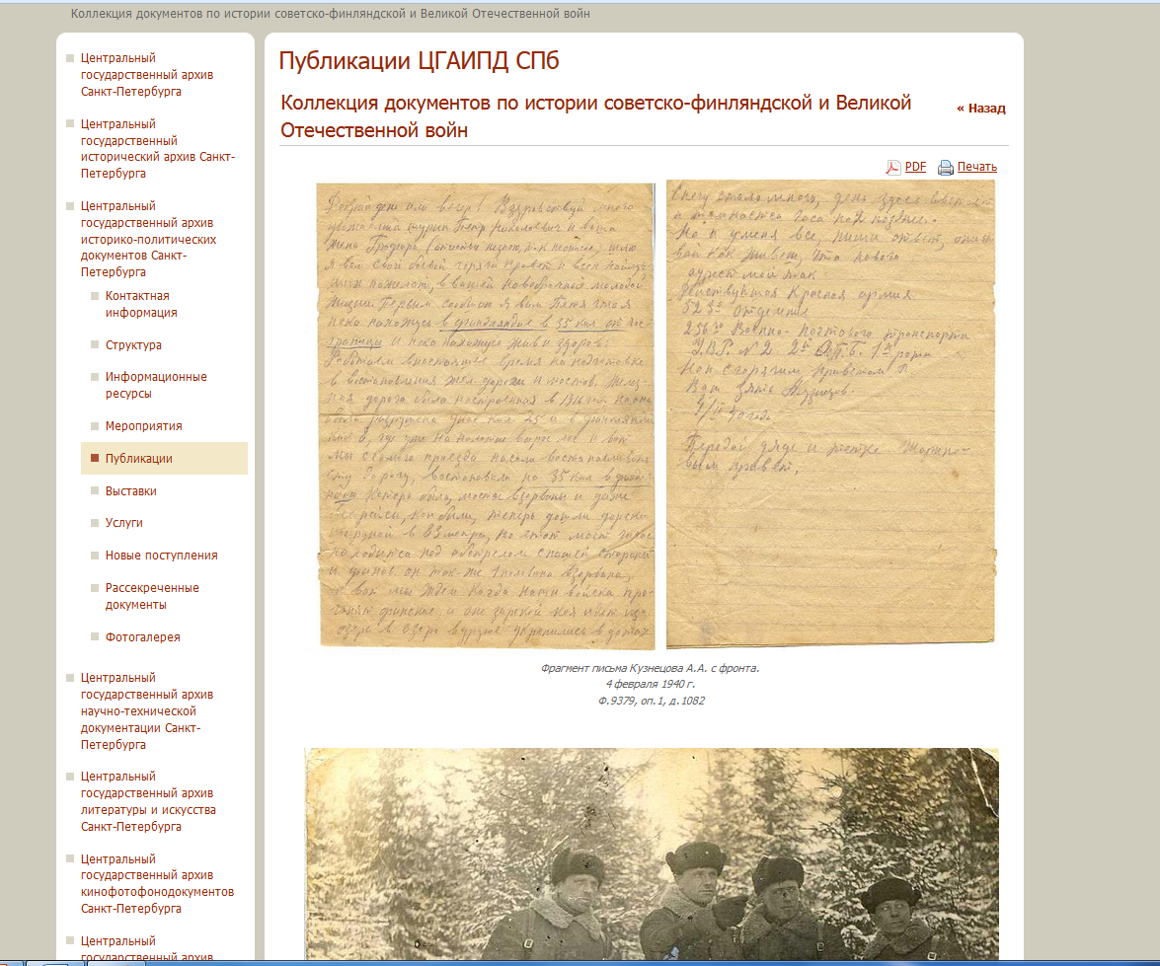
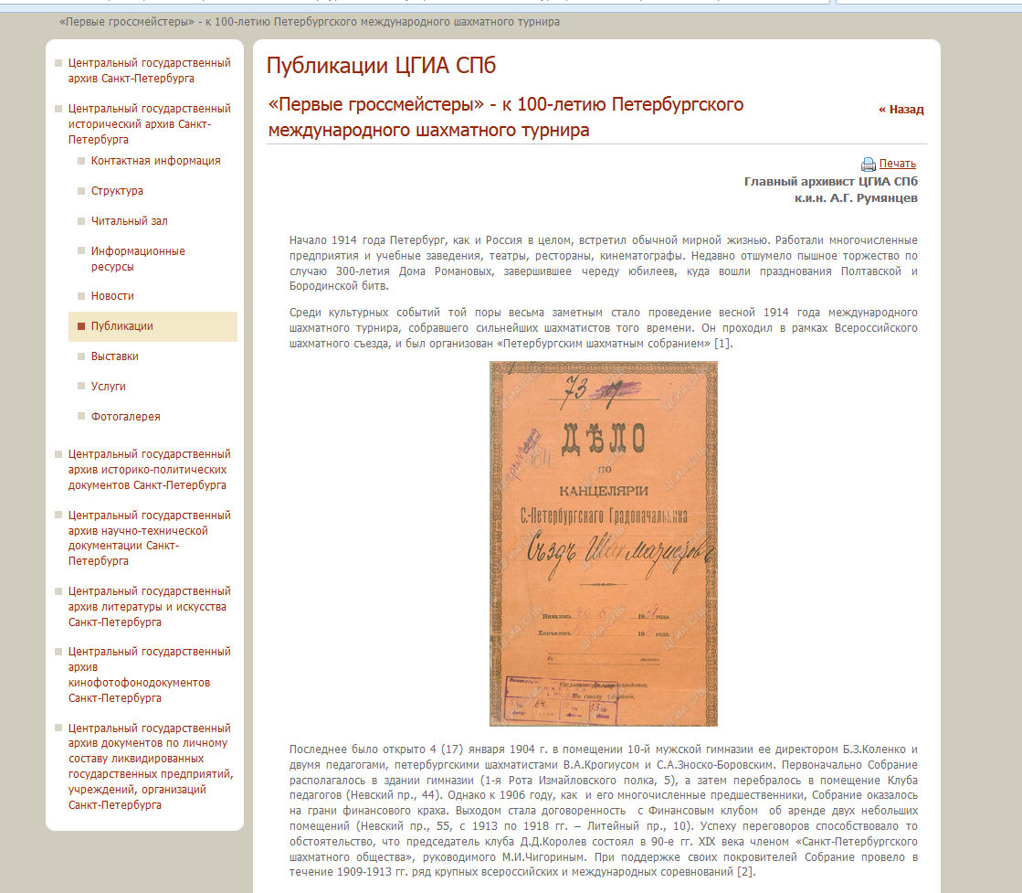
Электронные публикации документов на портале «Архивы Санкт-Петербурга»
https://spbarchives.ru/web/group/cgaipd_publications/
https://spbarchives.ru/web/group/cgia_publications/

Slide 5
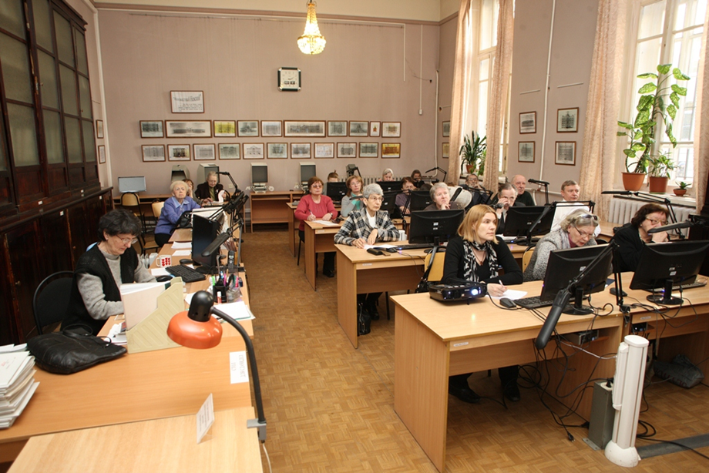
Работа пользователей в читальном зале ЦГИА
Санкт-Петербурга

Slide 6
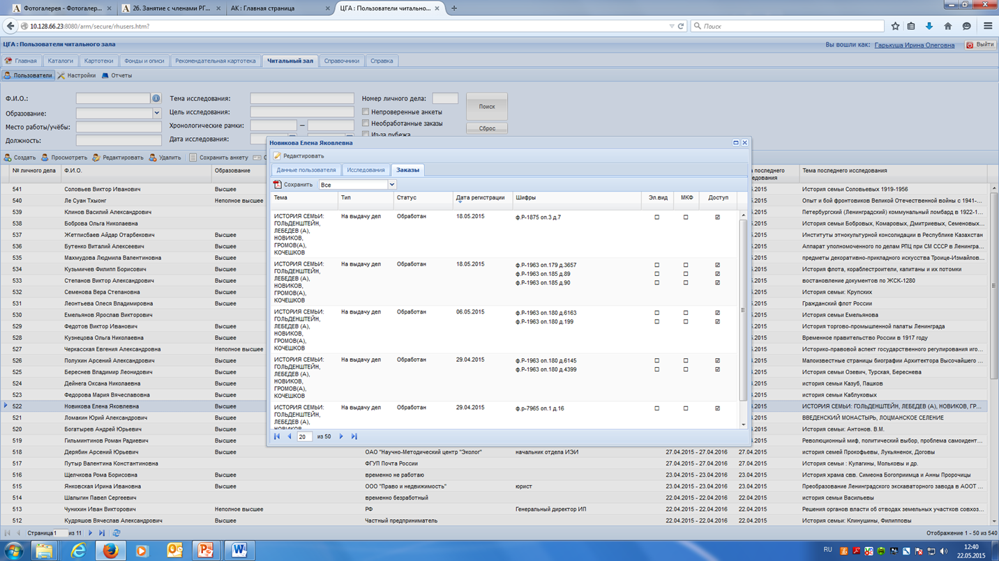
Модуль «Читальный зал»
ГИС «Государственные архивы Санкт-Петербурга»

Slide 7
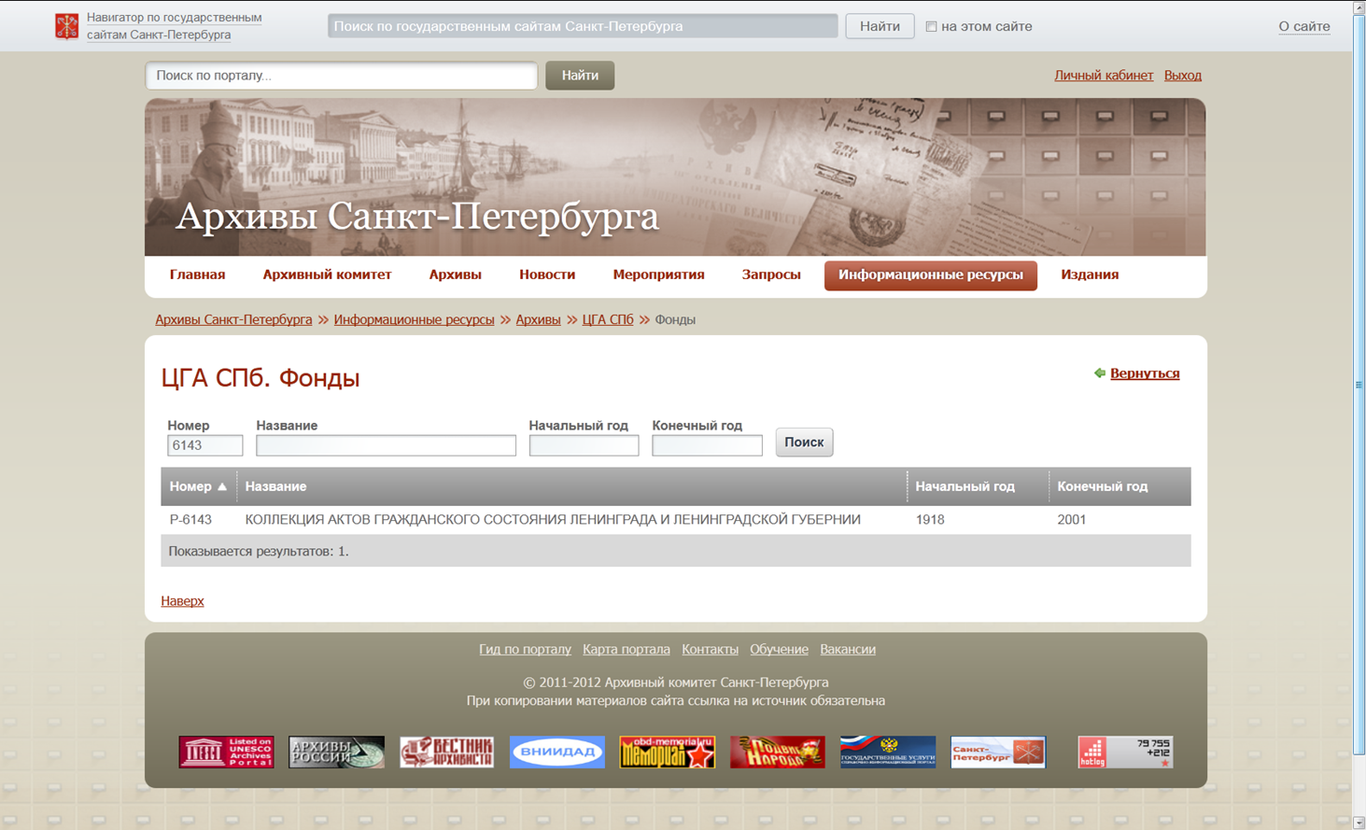
Раздел «Информационные ресурсы»
на портале «Архивы Санкт-Петербурга»
www.spbarchives.ru

Slide 8
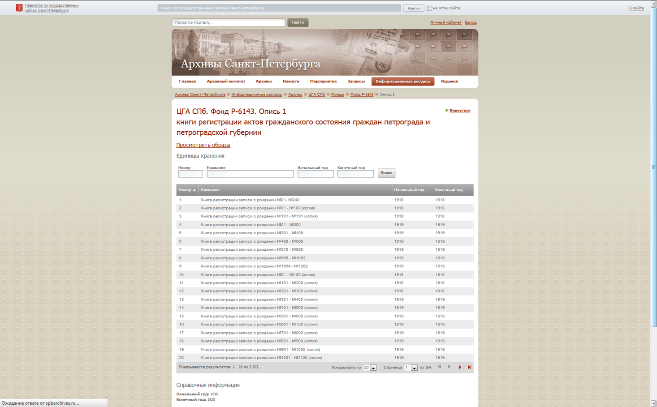
Раздел «Информационные ресурсы»
на портале «Архивы Санкт-Петербурга»
Просмотр описи.

Slide 9
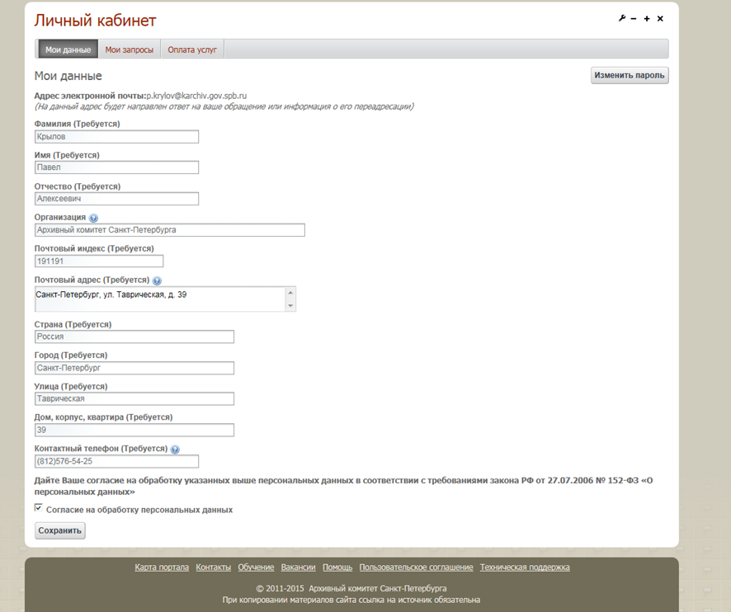
Услуга платного доступа к образам дел на портале «Архивы Санкт-Петербурга».
Личный кабинет пользователя

Slide 10
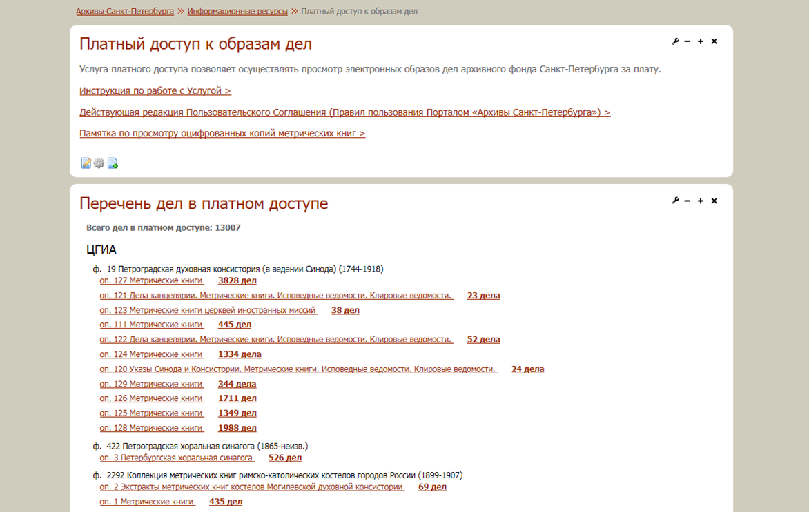
Услуга платного доступа к образам дел на портале «Архивы Санкт-Петербурга».
Перечень дел, находящихся в платном доступе

Slide 11
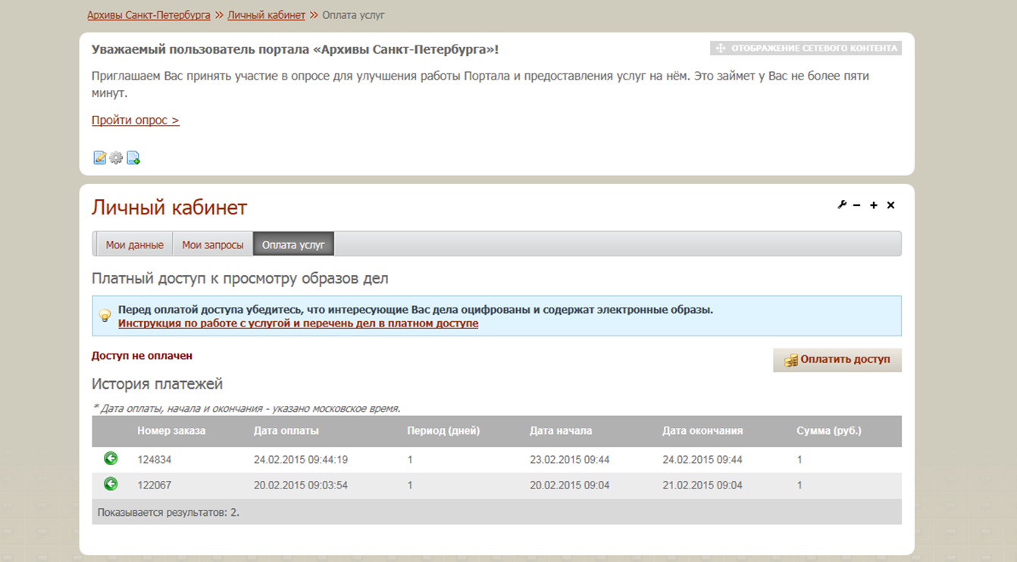
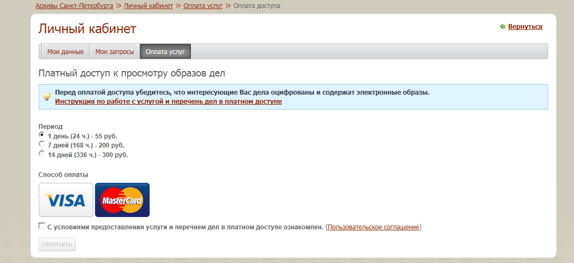
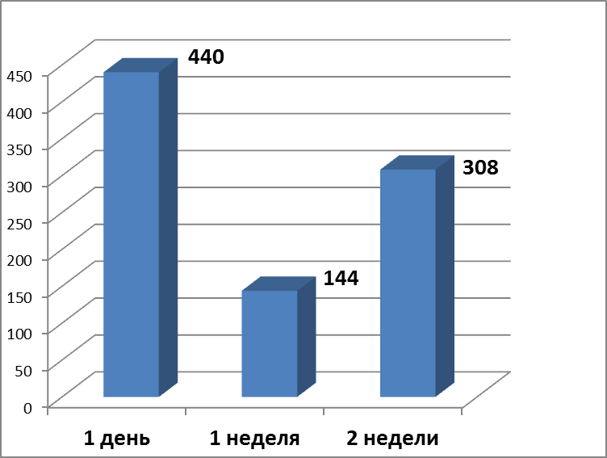
Услуга платного доступа к образам дел на портале «Архивы Санкт-Петербурга».
Оплата услуг

Slide 12
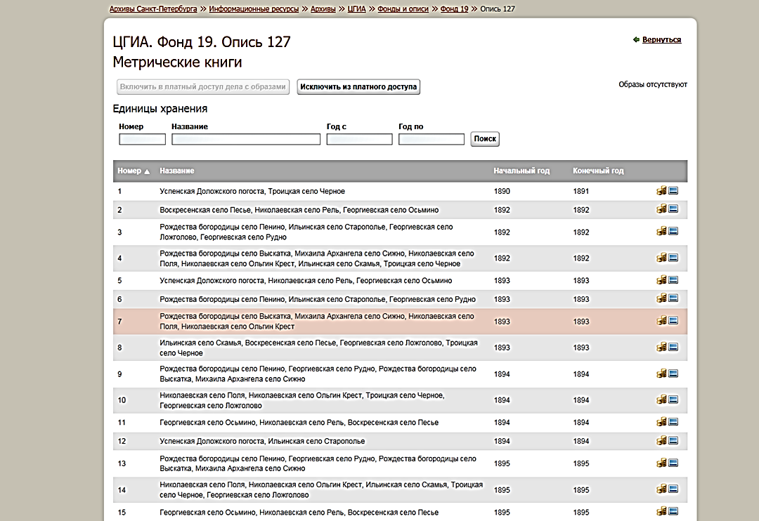
Услуга платного доступа к образам дел на портале «Архивы Санкт-Петербурга».
Просмотр описи

Slide 13
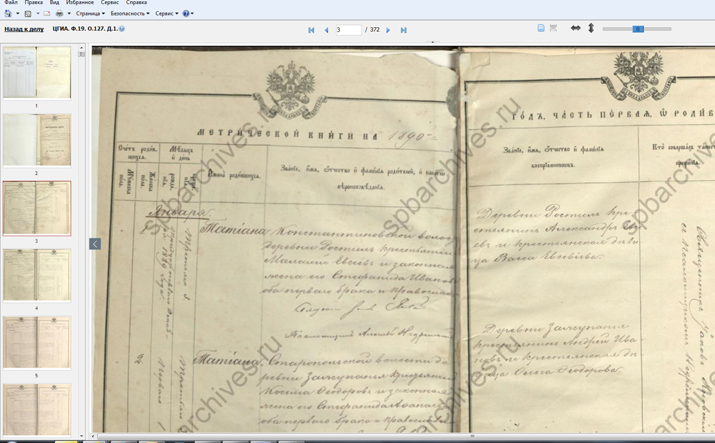
Услуга платного доступа к образам дел на портале «Архивы Санкт-Петербурга».
Просмотр дела

Slide 14
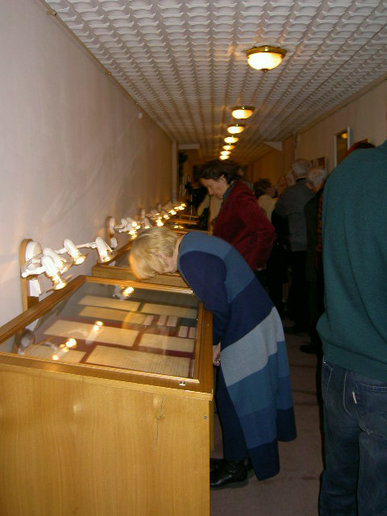
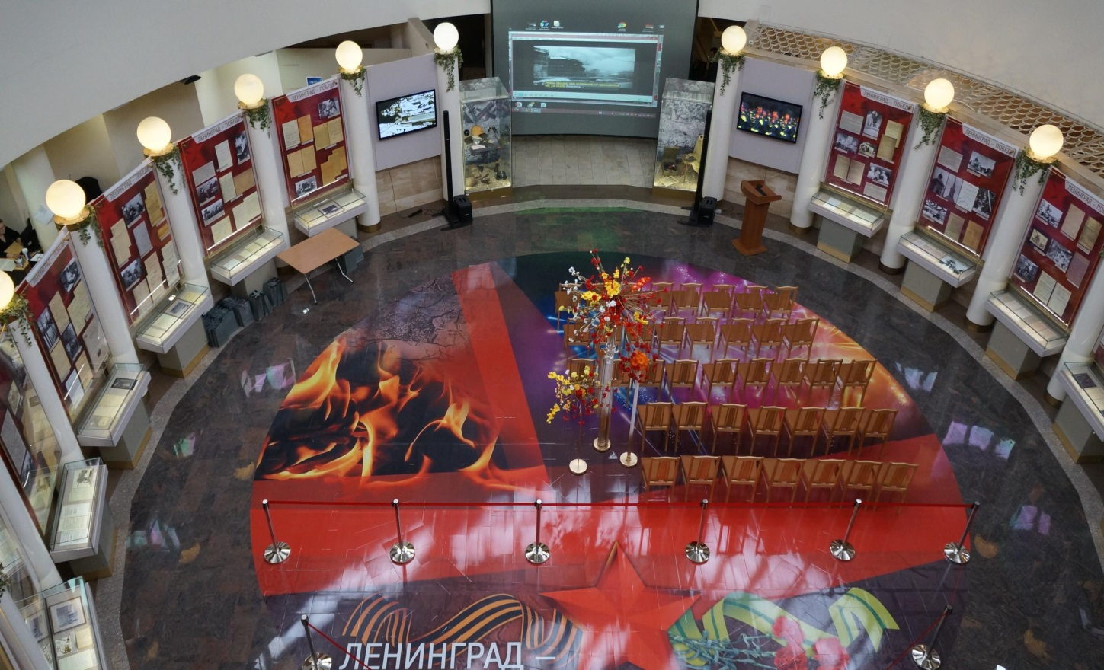
От
Выставочной галереи
к
Выставочному залу

Slide 15
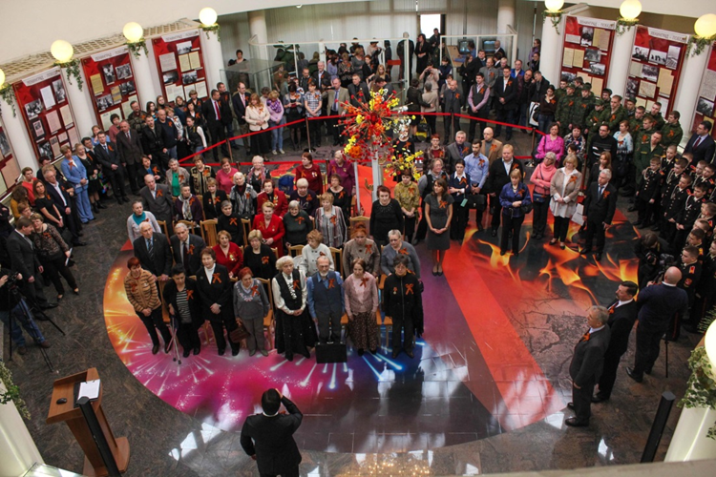
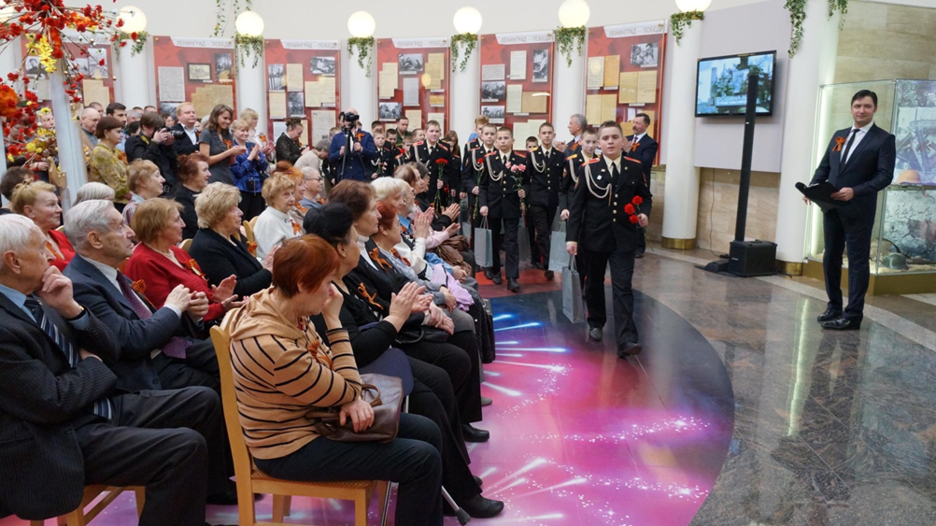
Открытие выставки «Ленинград – Победе,1941-1945 » в Выставочном зале Архивного комитета

Slide 16
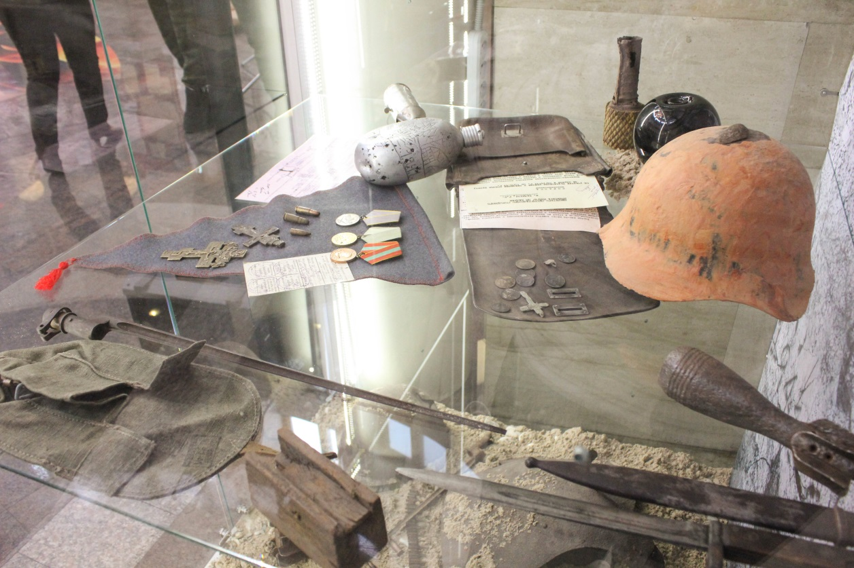
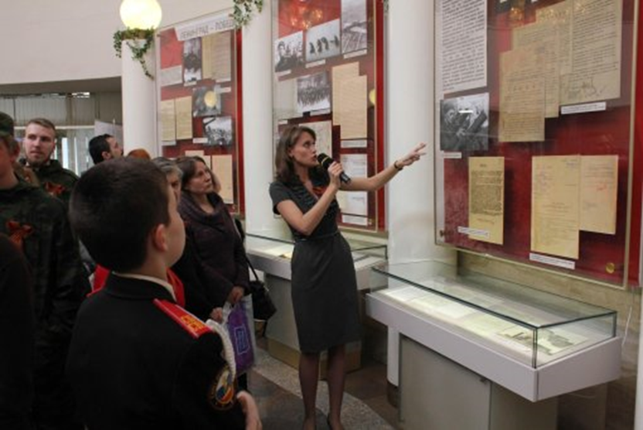
Открытие выставки «Ленинград – Победе, 1941-1945»
в Выставочном зале Архивного комитета Санкт-Петербурга

Slide 17
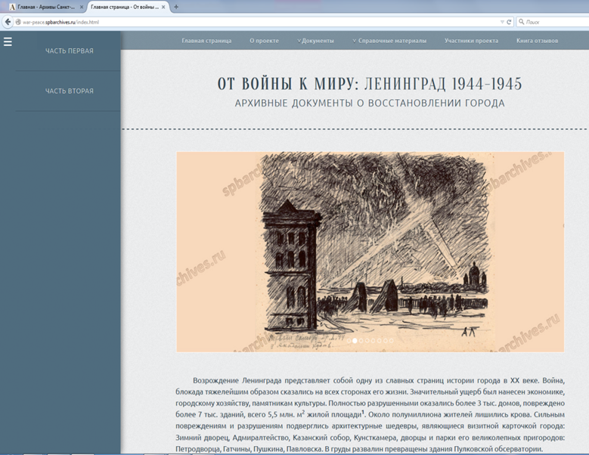
Открытие выставки «Ленинград – Победе, 1941-1945»
в Выставочном зале Архивного комитета Санкт-Петербурга
http://war-peace.spbarchives.ru/

Slide 18
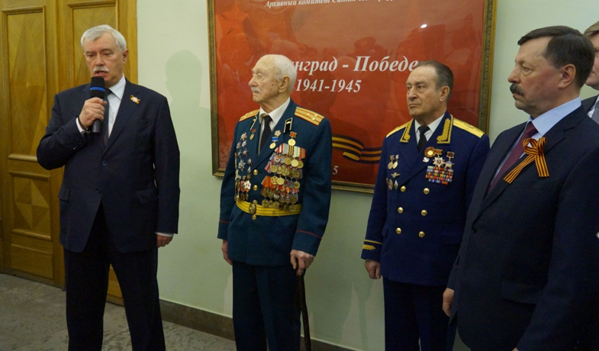
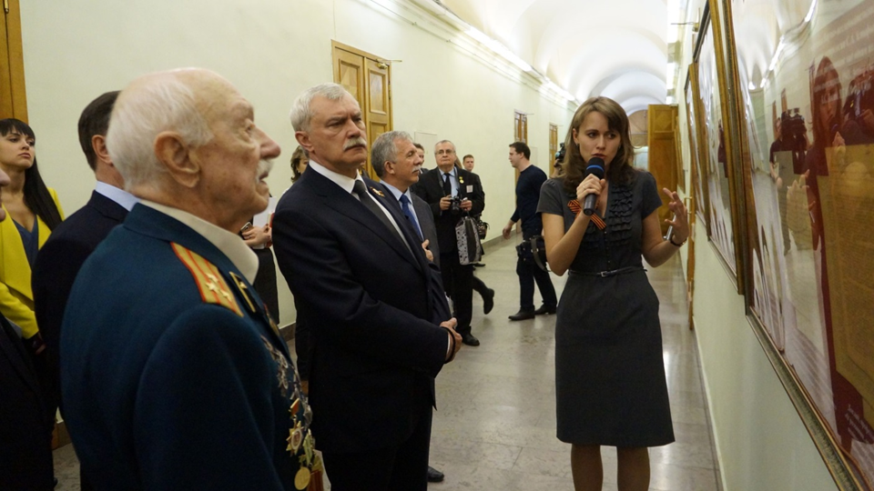
Открытие стендовой выставки «Ленинград – Победе»
в Смольном (Администрация Санкт-Петербурга)

Slide 19
Проект интернет-выставки «Ленинград – Победе, 1941-1945»
на портале «Архивы Санкт-Петербурга»

Slide 20
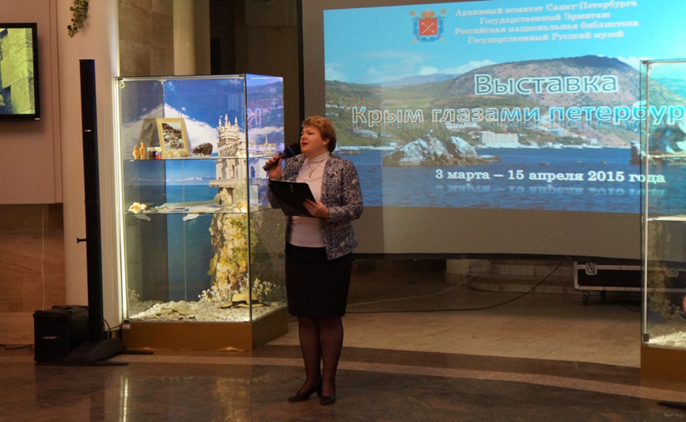
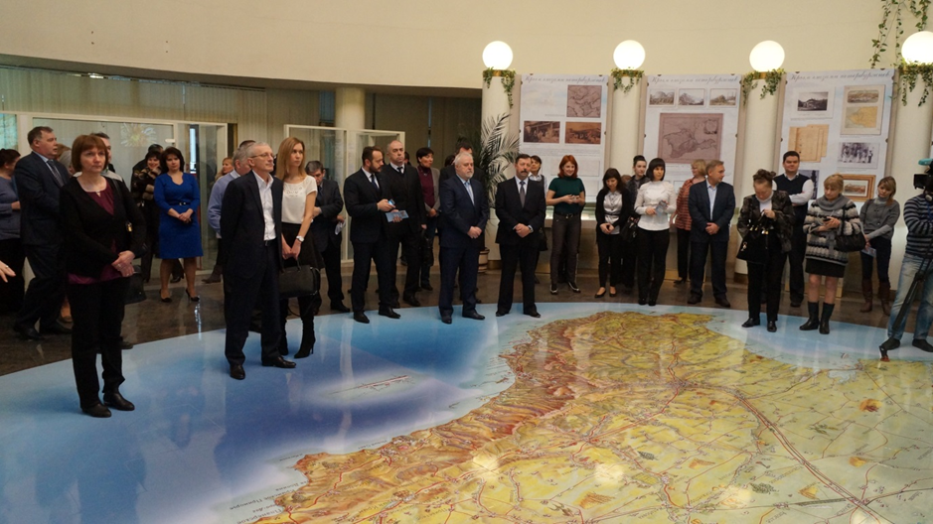
Открытие выставки «Крым глазами петербуржцев» в Выставочном зале Архивного комитета Санкт-Петербурга

Slide 21
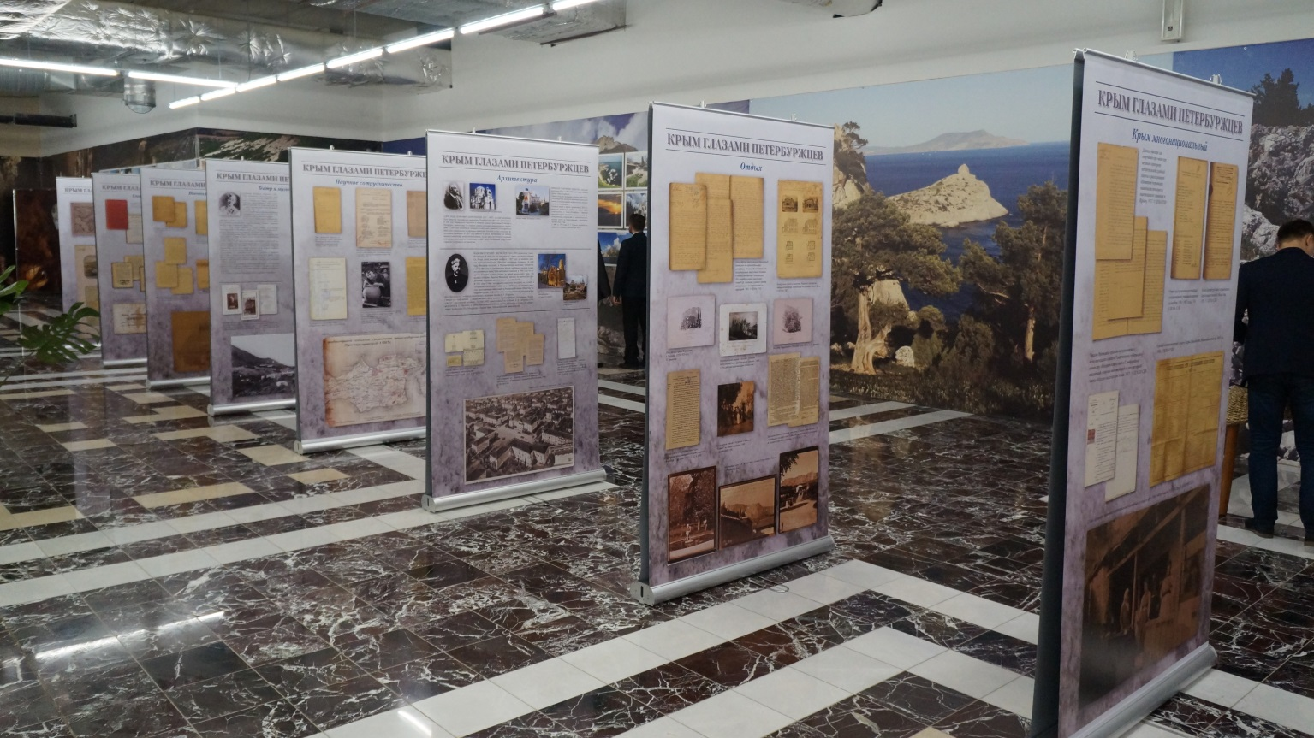
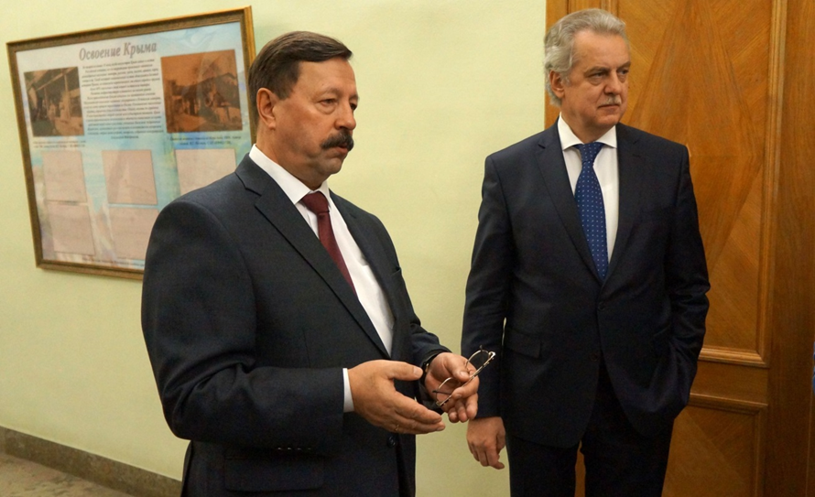
Открытие выставки «Крым глазами петербуржцев» в Смольном и ТЦ «Питер Лэнд»

Slide 22
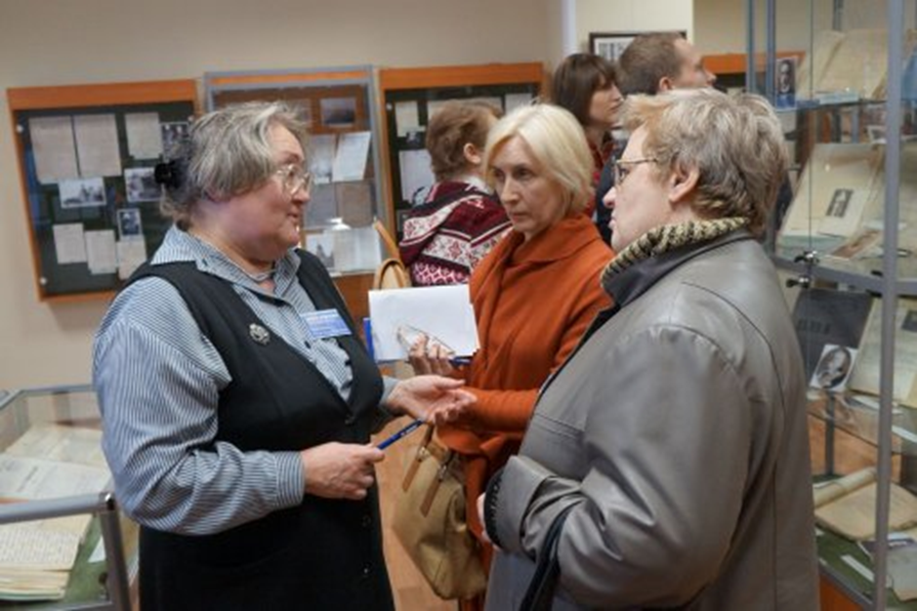
Участие Центрального государственного архива Санкт-Петербурга в городской акции «Ночь музеев» (16-17 мая 2015 года)

Slide 23
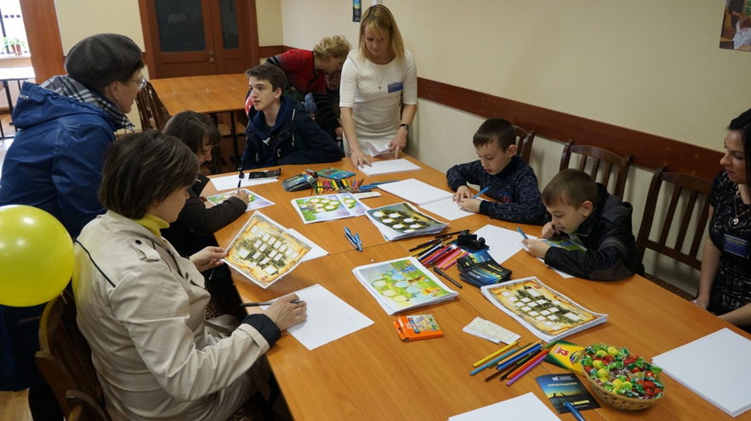
Участие Центрального государственного архива Санкт-Петербурга в городской акции «Ночь музеев» (16-17 мая 2015 года)
«Мы должны помнить предков своих, чтобы помнили нас…» - именно с таким призывом к посетителям была построена в архиве программа «Без прошлого нет будущего»
Мастер-классы для детей и взрослых по составлению родословной своей семьи.
ЦГА СПб.
16 мая 2015 года

Slide 24
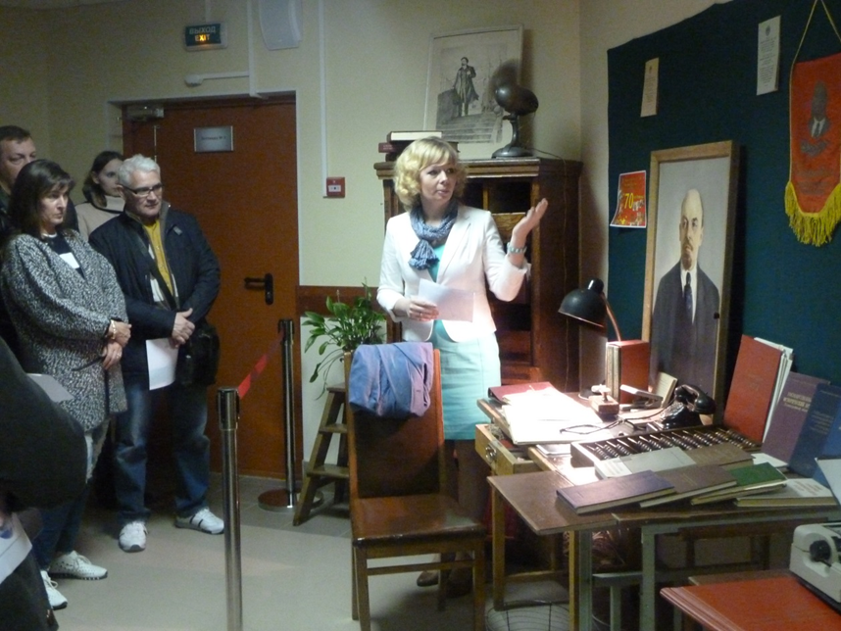
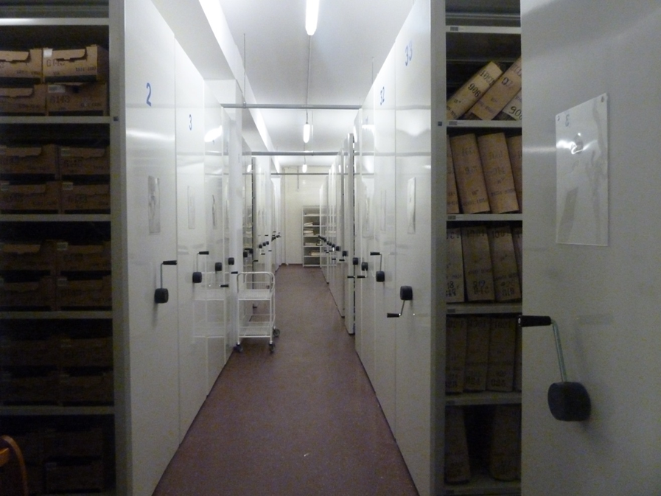
Участие Центрального государственного архива Санкт-Петербурга в городской акции «Ночь музеев» (16-17 мая 2015 года)

Slide 25
Интернет-издания «Ленинград в осаде» и «От войны к миру: Ленинград 1944-1945»
http://blockade.spbarchives.ru
http://war-peace.spbarchives.ru

Slide 26
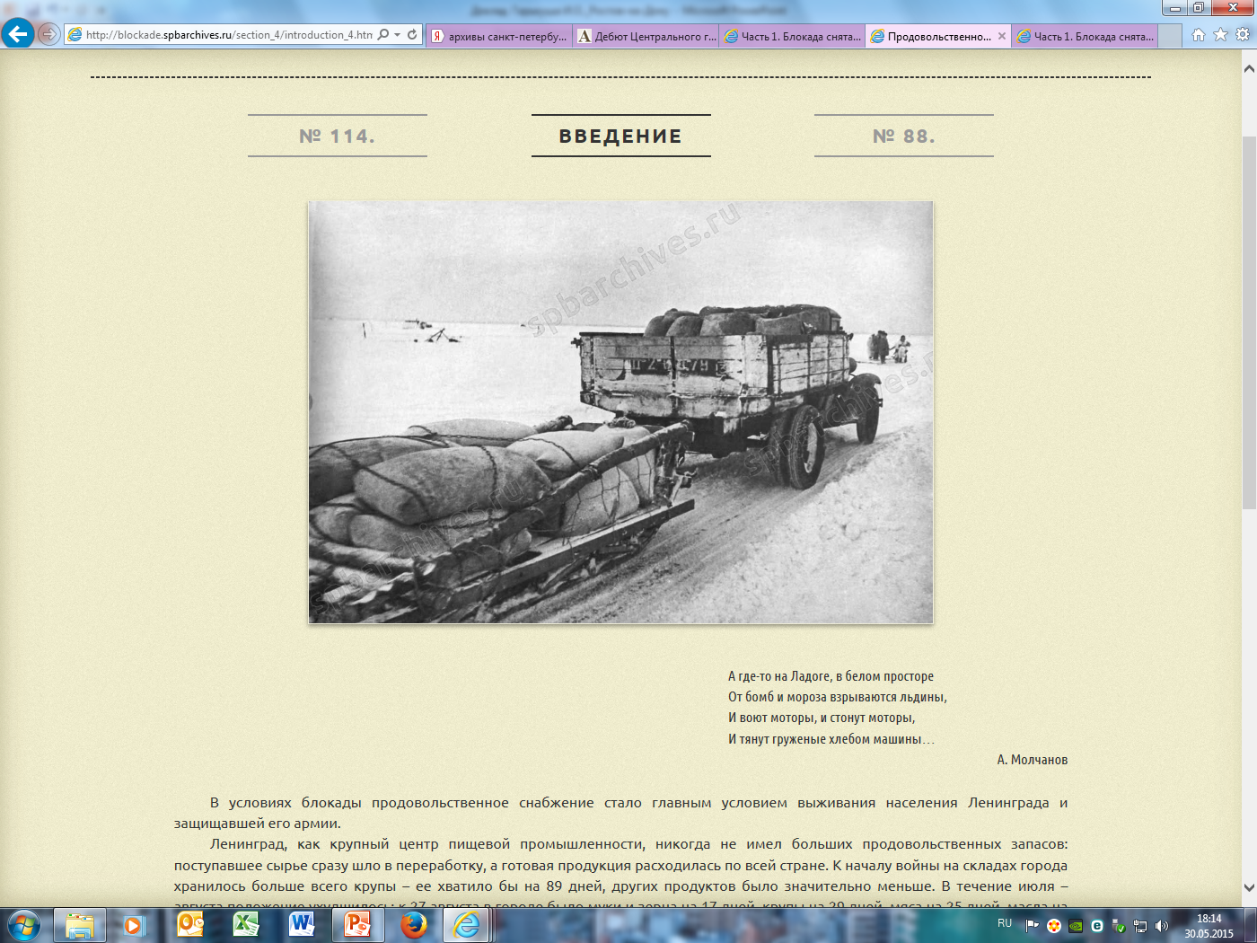

Slide 27
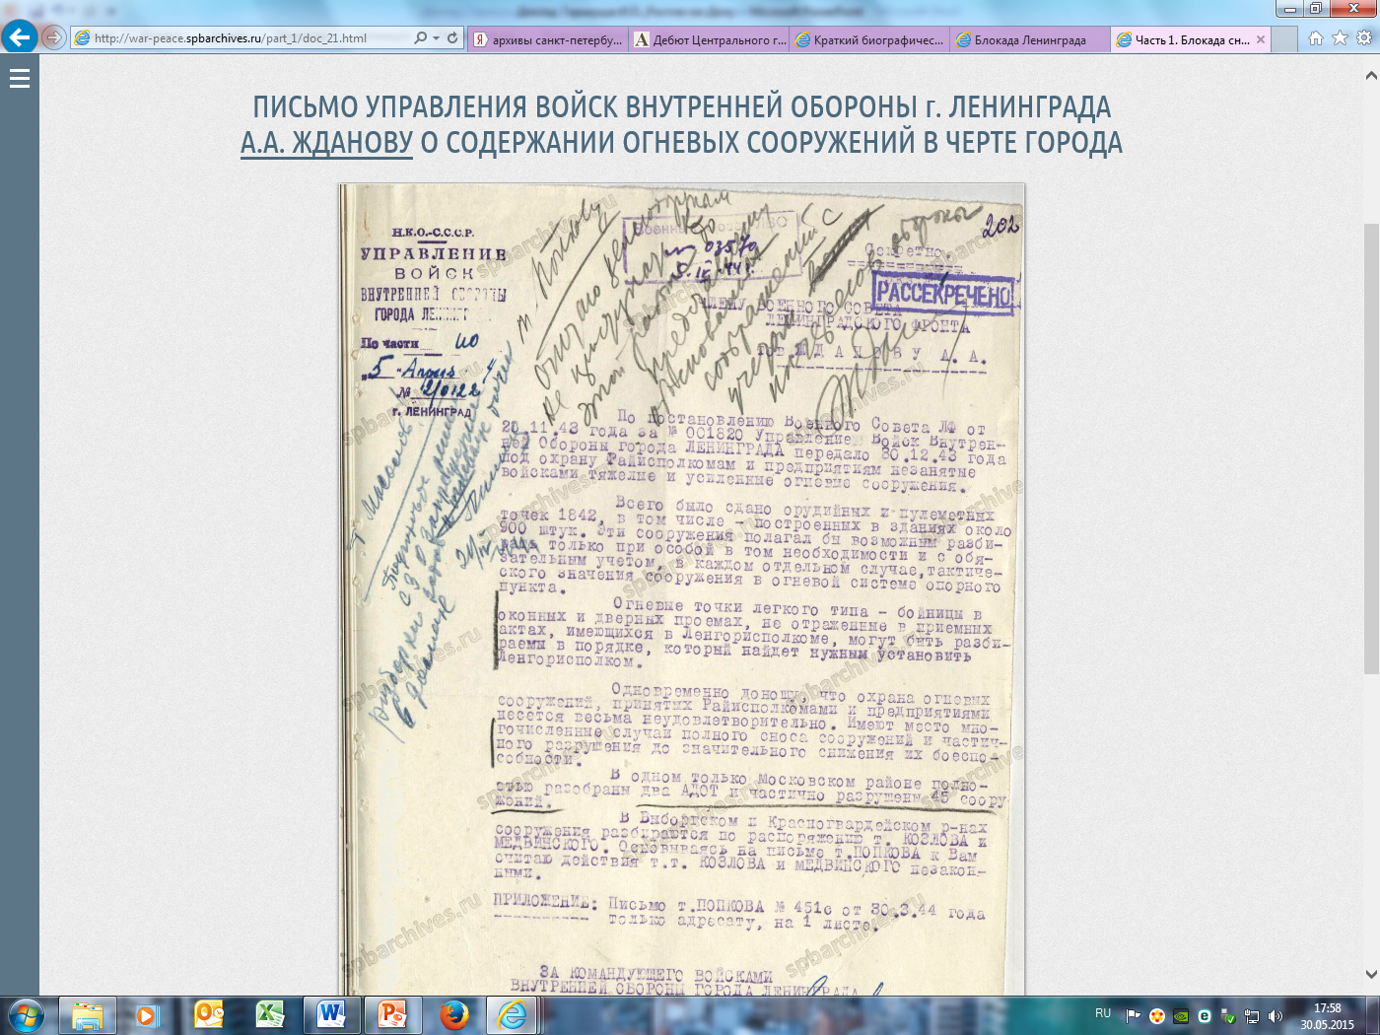

Slide 28
Спасибо
за внимание!!!

